Slide 1

국방 농산품 물자 조달을 위한
가격 예측 시스템 구축
2024-12-18
농흥회

Slide 2
Contents
PART 1. 프로젝트의 개요
PART 2. 프로젝트 팀 구성 및 역할
PART 3. 프로젝트 수행 절차 및 방법
PART 4. 프로젝트 수행 결과
PART 5. 자체 평가 의견

Slide 3
PART 1. 프로젝트 개요

Slide 4
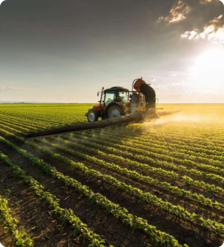
프로젝트 소개
프로젝트의 목표
▶ 국방 농산품 물자조달을 위한 물자 가격을 예측 및 분석하는 시스템을 개발.
프로젝트의 핵심 기능
▶ 농산물 가격의 추세 분석
▶ 경제 및 환경 변수 통합
▶ 의사결정을 위한 시각화 및 인사이트 제공

Slide 5
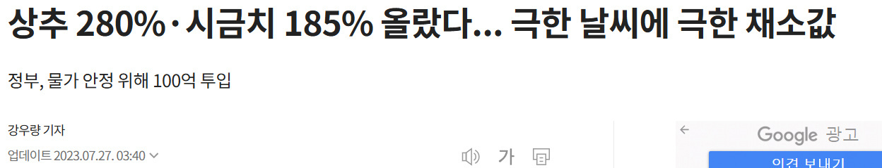
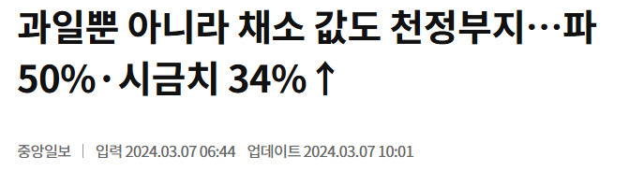
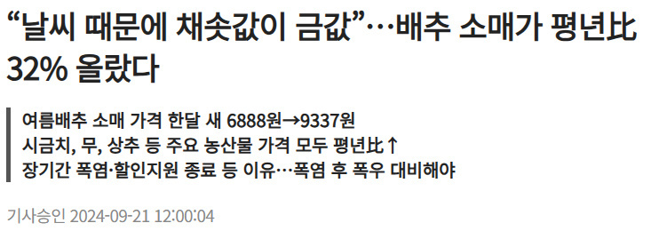
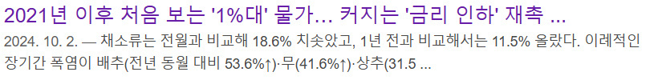

프로젝트 개요
다양한 환경변수로 인한 농산품 가격 상승

Slide 6
PART 2. 프로젝트 구성 및 역할

Slide 7
역할 및 팀구성
훈련생 | 역할 | 담당 업무
윤찬열 | 팀장 | ▶ 데이터 수집, LSTM 예측 모델링, 데이터 전처리, 문서 작업
이현동 | 부팀장 | ▶데이터 수집, SARIMAX 예측 모델링, 데이터 전처리, 문서 작업, Web 개발
홍동균 | 팀원 | ▶ 데이터 수집, Power BI 시각화, Figma Web & 대시보드 탬플릿 디자인
이상윤 | 팀원 | ▶데이터 수집, 자료조사, ERD, EDA, 문서작업
권오윤 | 팀원 | ▶ 데이터 수집 , LSTM 예측 모델링
정태빈 | 팀원 | ▶데이터 수집, 자료조사, ERD, EDA
부혁훈 | 팀원 | ▶ 빅데이터 서버 구축, 파일 업로드 자동화

Slide 8
PART 3. 프로젝트 수행 절차 및 방법

Slide 9
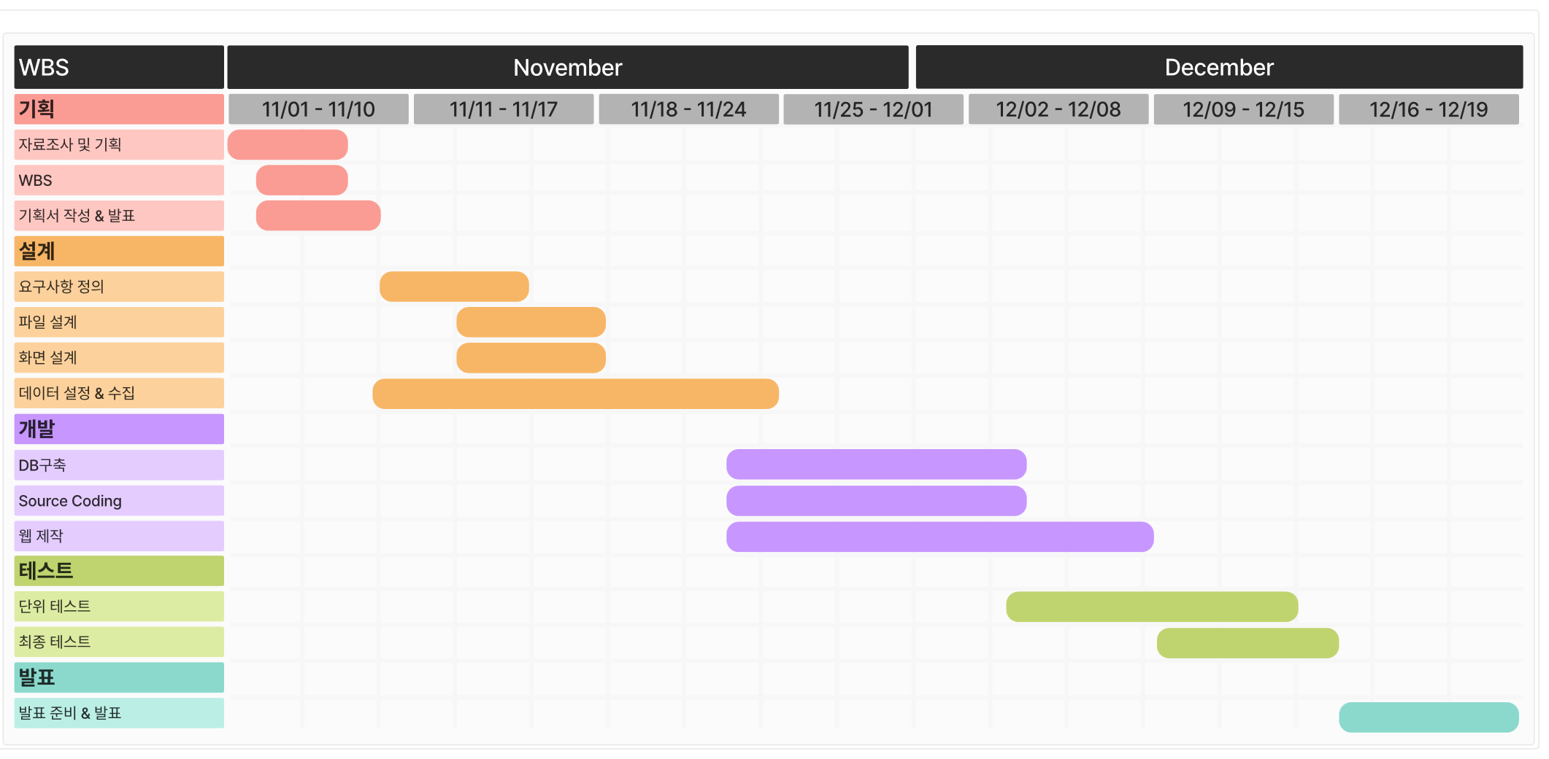
일정

Slide 10

프로젝트의 범위
구성요소
데이터 수집
전처리 및 모델링
웹서비스 구현
시각화
응용 분야
농산품 물류의 최적화
군 식단 예산 예측 및 계획

Slide 11
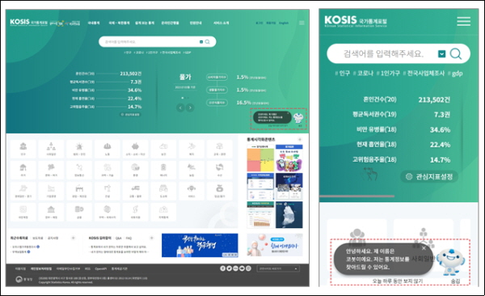
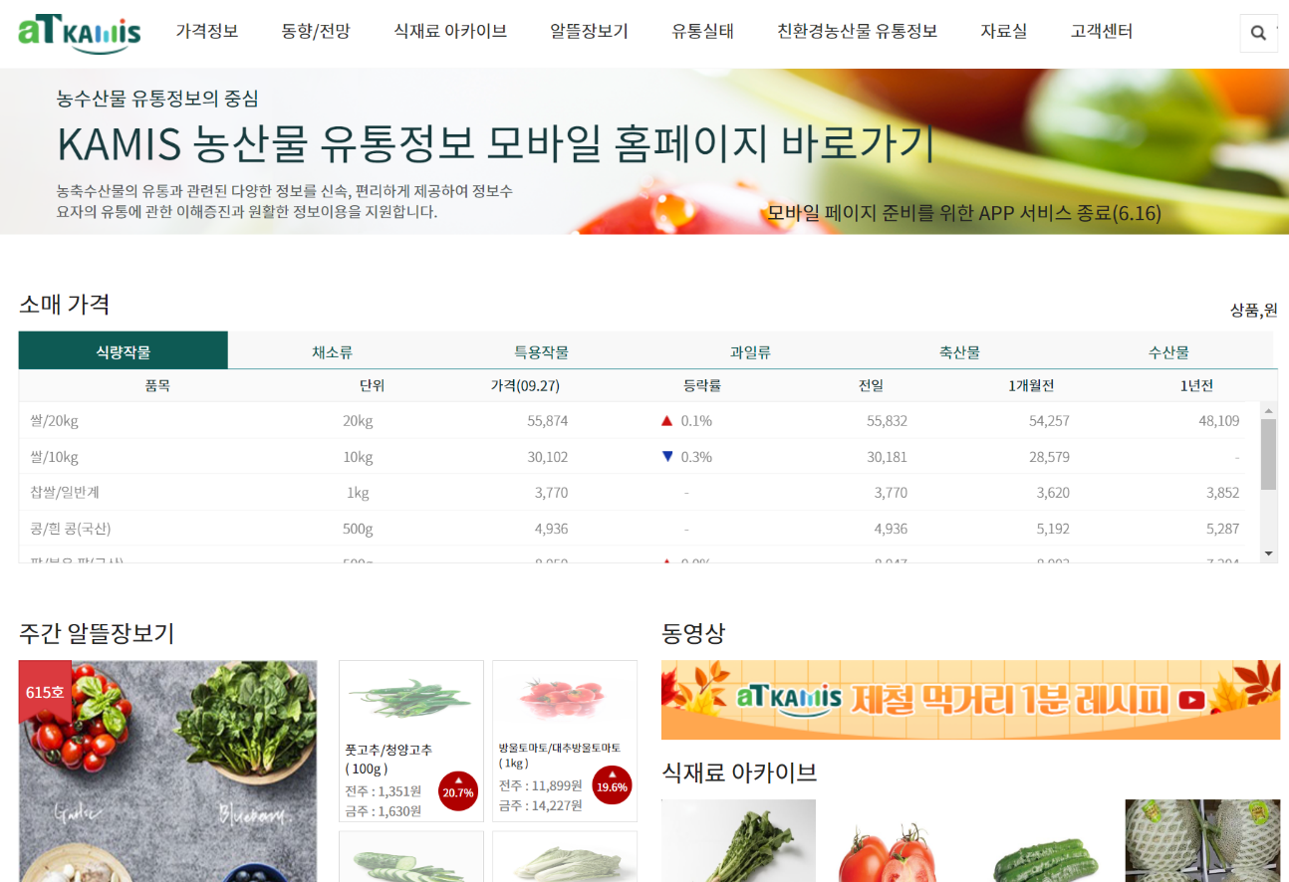
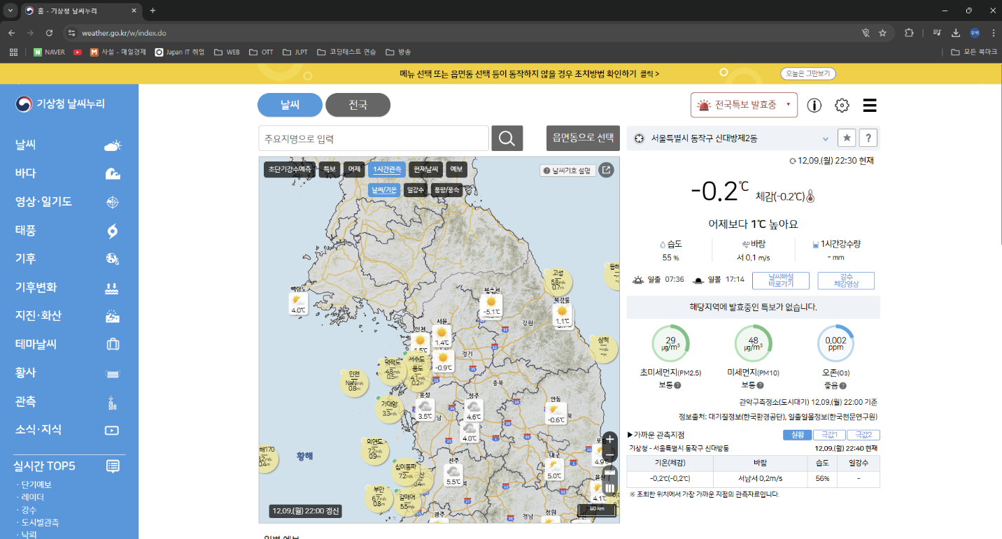
데이터 수집 사이트
데이터 소스
국가통계포털
농산물 가격 데이터(Kamis 등)
기상청
경제 변수 등
농산물 가격 데이터 등
날씨( 강수량, 습도, 기온 등)

Slide 12
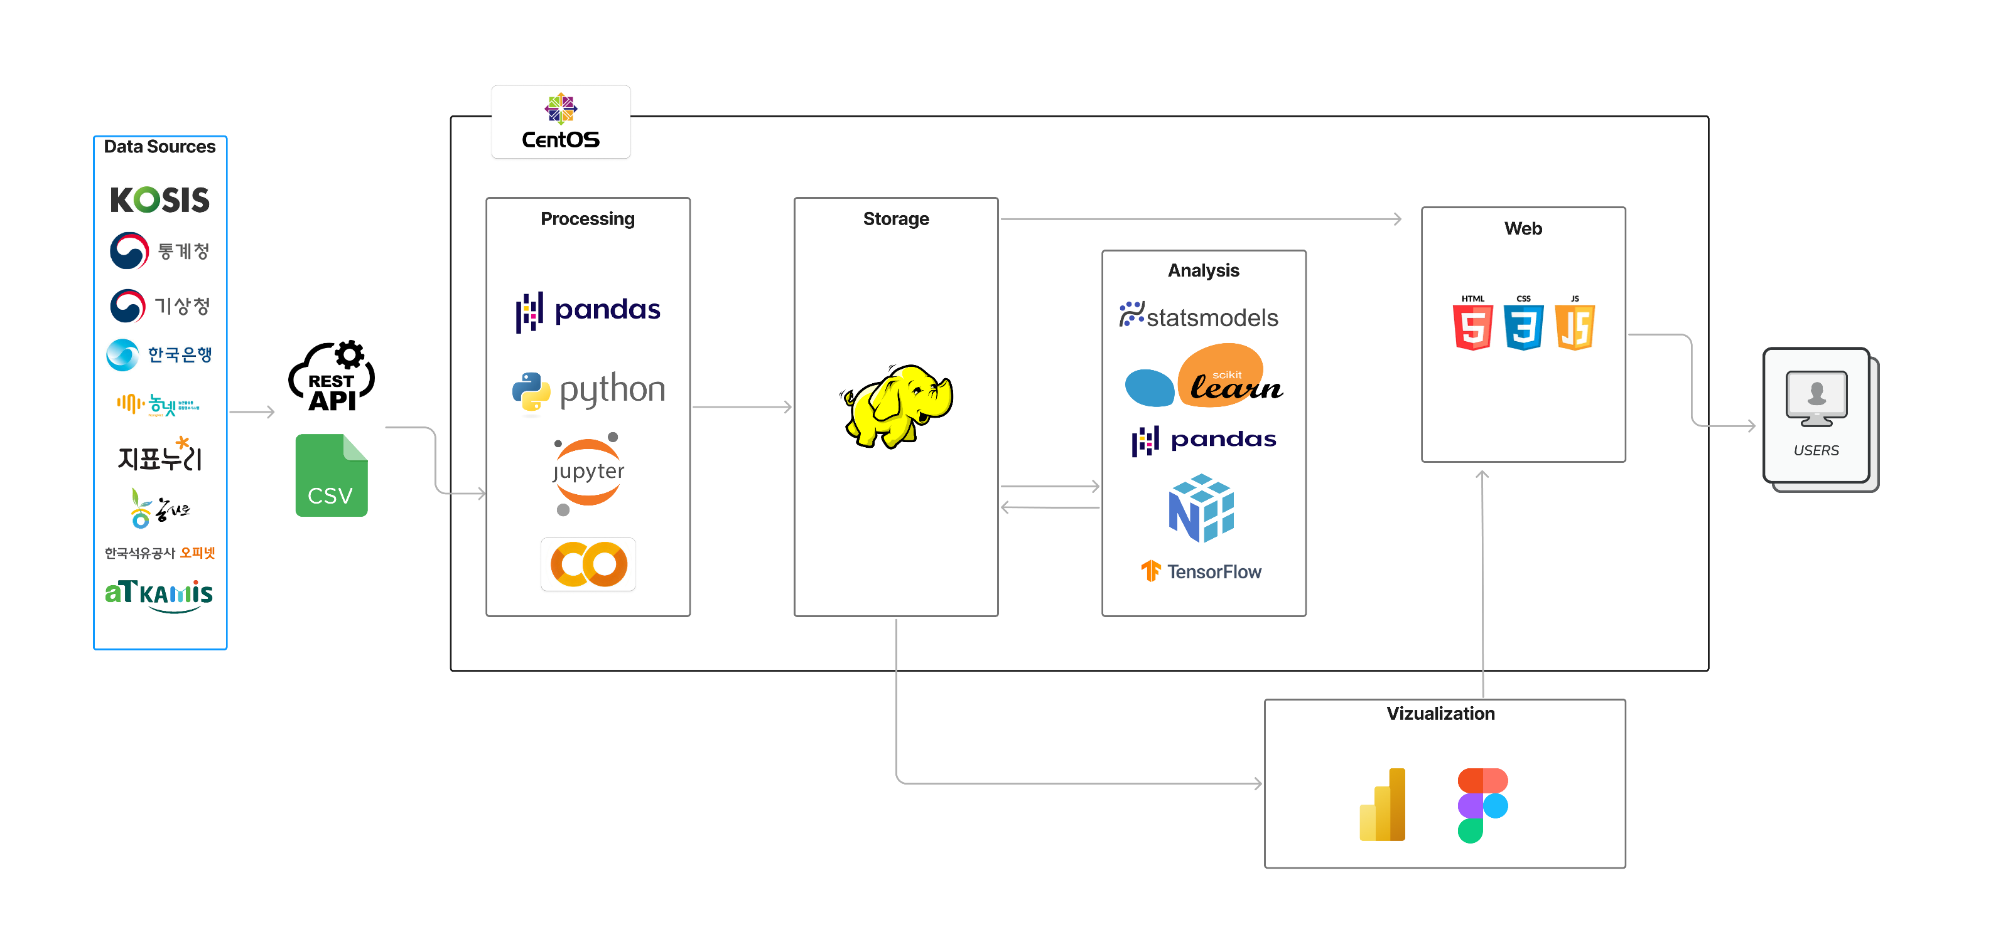
시스템 아키텍처
도구
Python (Pandas, Jupyter, Hadoop, Power BI)

Slide 13
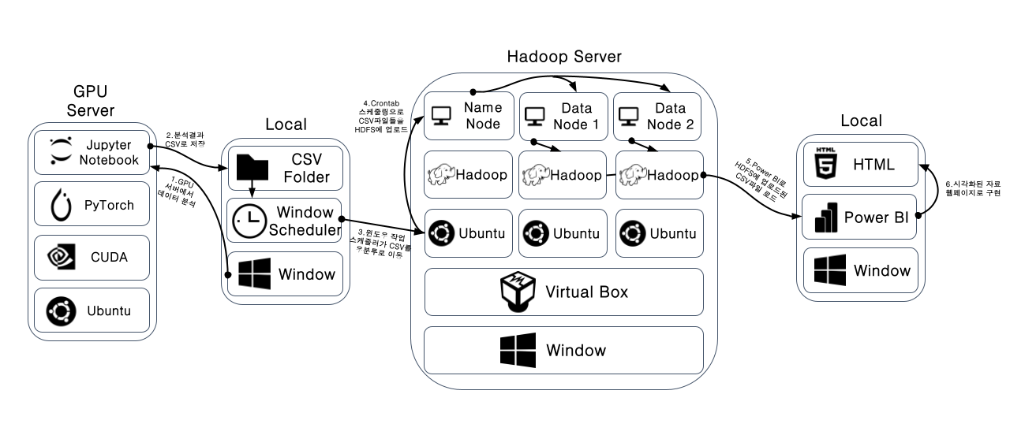
시스템 구성도 & 흐름도

Slide 14
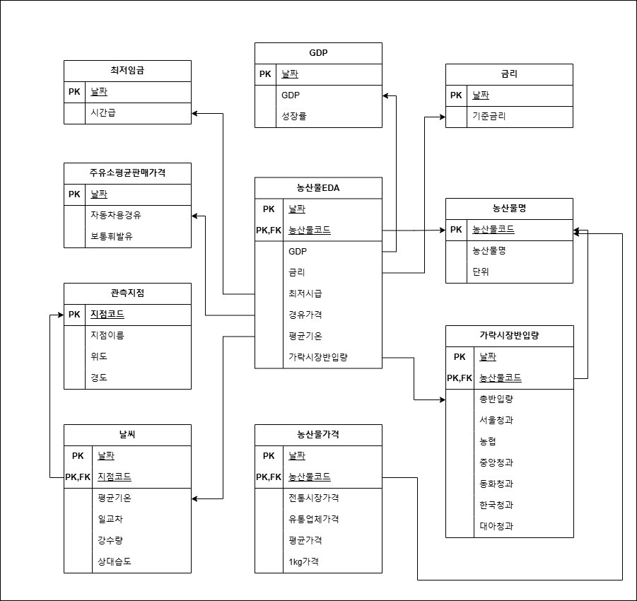
ERD

Slide 15
PART 4. 프로젝트 수행 결과

Slide 16
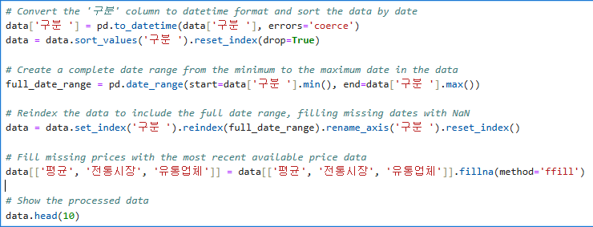
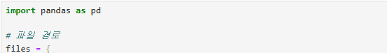
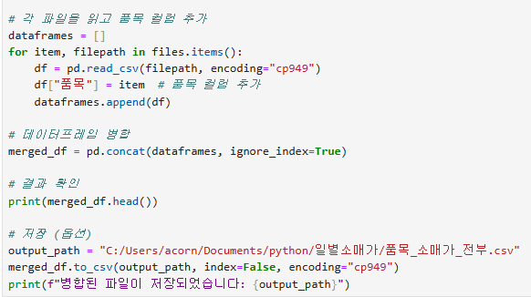
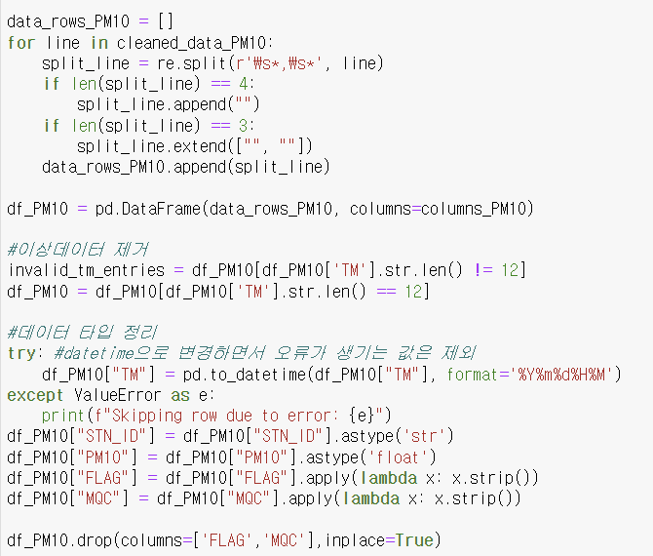
데이터 전처리
단계
▶ Python을 사용한 데이터 정리 및 변환.
▶ 날씨, 출하량, 경제 데이터를 통합하여 독립 변수 생성.
▶ EDA를 통해 주요 변수 도출.
예상 목표
▶ 시각화 하여 웹사이트에 출력 후 인사이트 도출

Slide 17
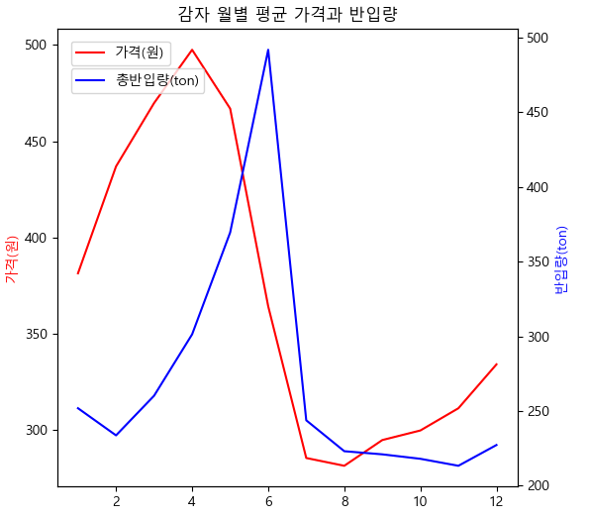
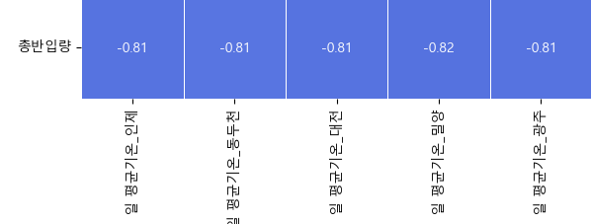
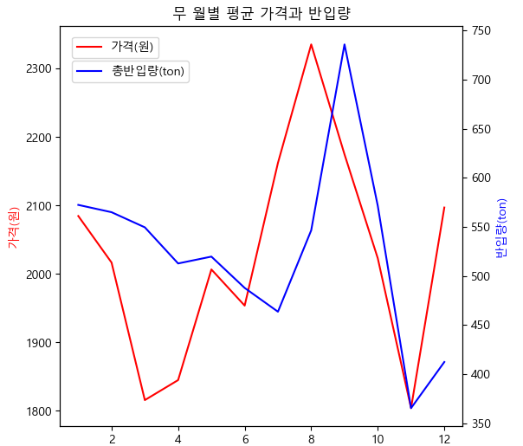
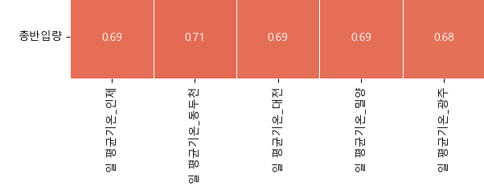
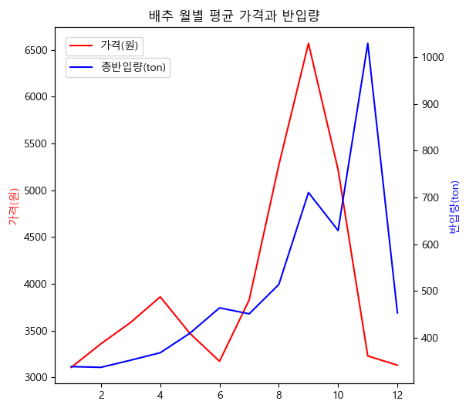
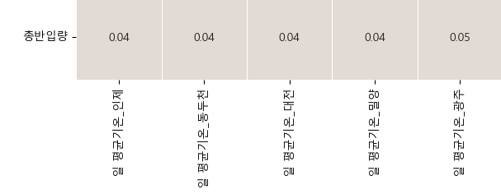

탐색적 데이터 분석 결과(EDA)
1
2
3
4
품목에 따라 영향을 받는 지역의 날씨가 차이가 있음
재배시기에 따라 기상데이터 연관성이 차이난다.
출하량이 가격에 큰 영향을 미침
계절적 패턴 확인
(EX: 김장철 배추 가격 상승)

Slide 18
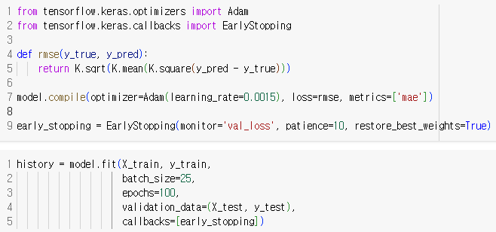
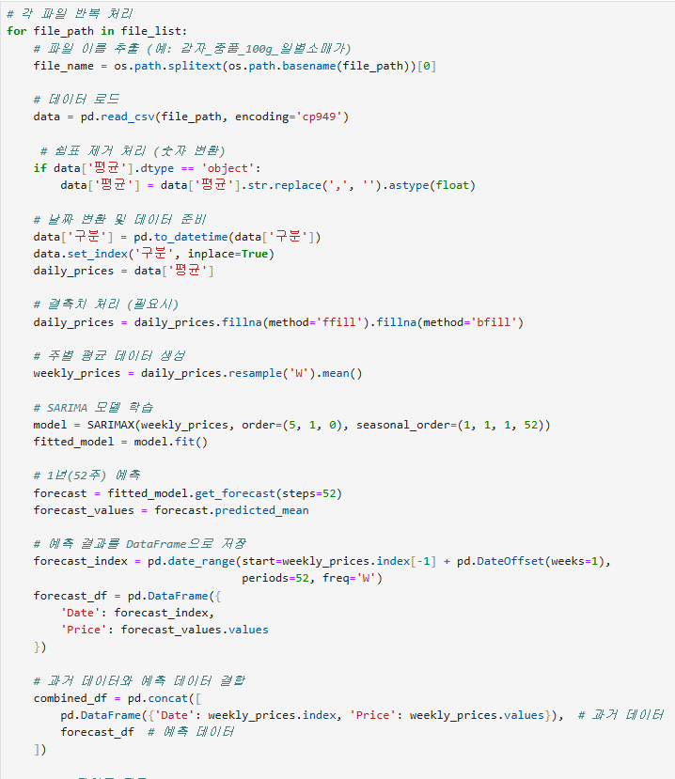
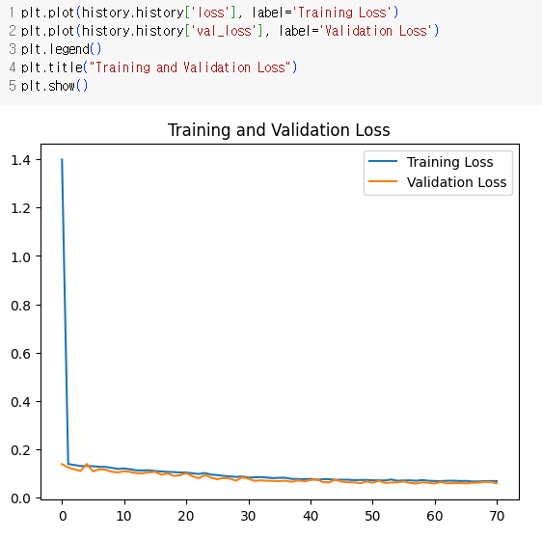
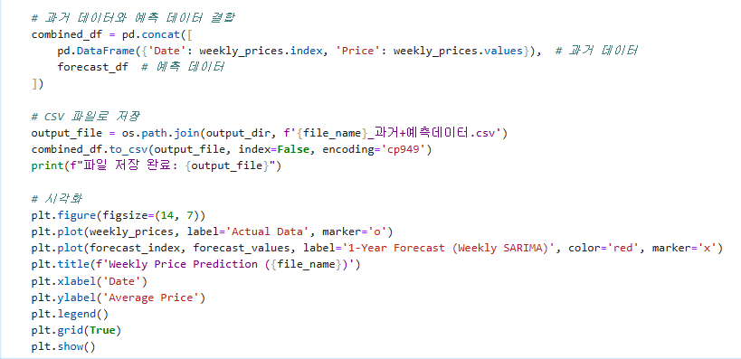
모델링
사용된 모델
LSTM, SARIMAX
최적 성능을 위한 하이퍼파라미터 튜닝

Slide 19
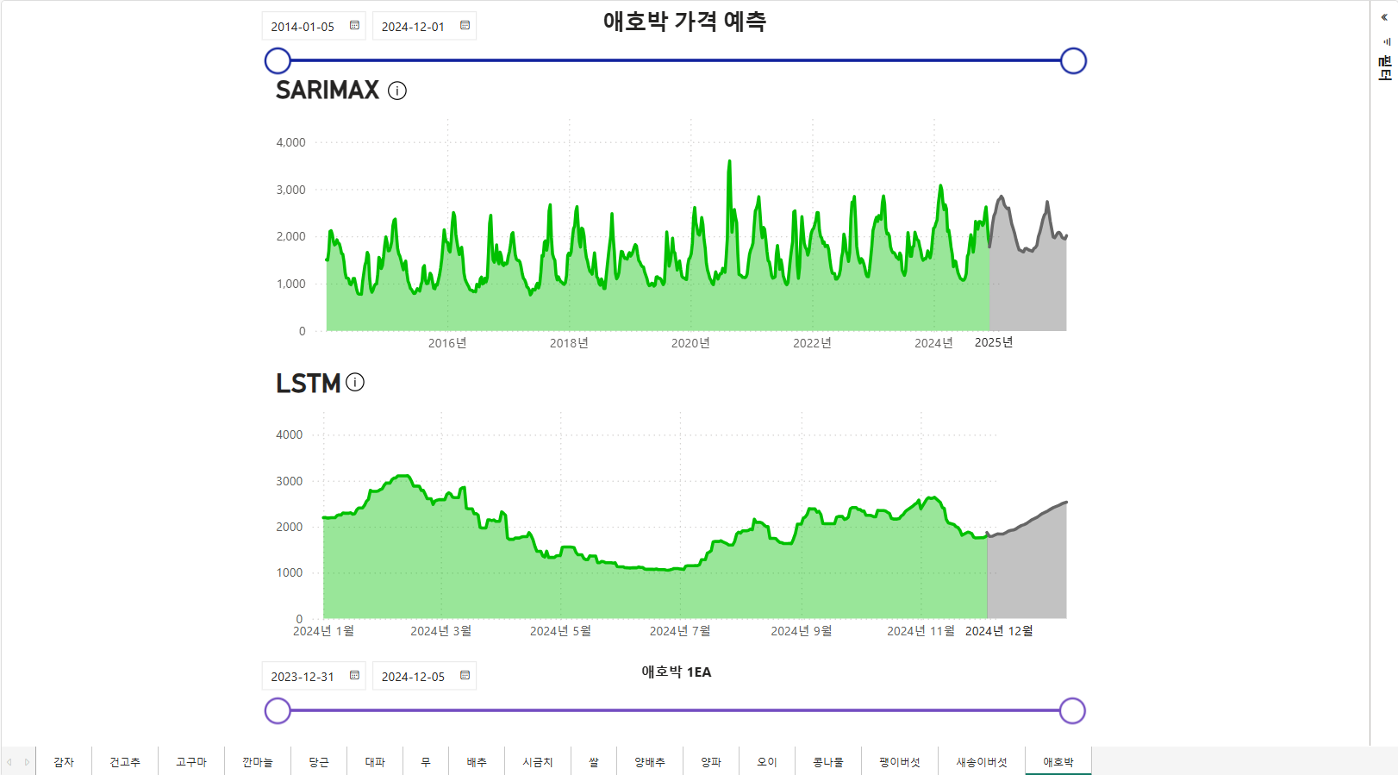
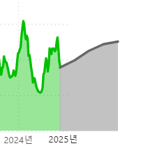
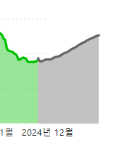
모델링
모델 비교
30일 예측 결과를 비교

Slide 20
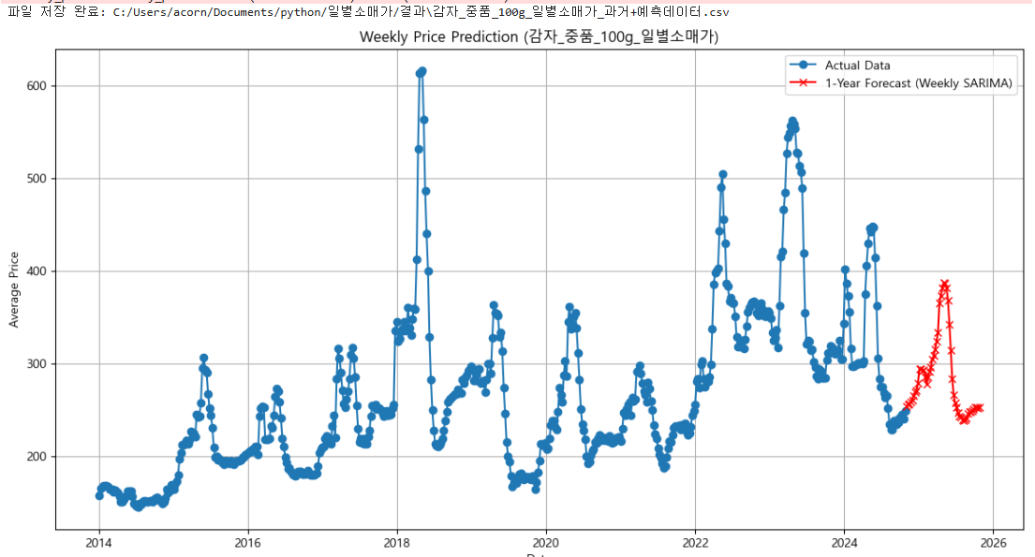
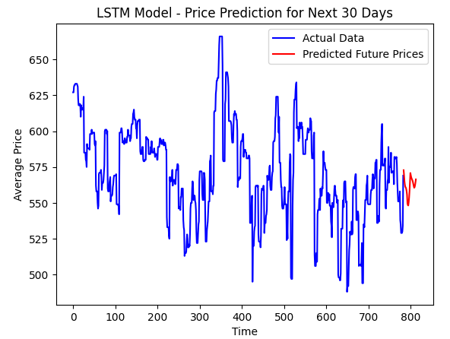
모델링
결과
▶ LSTM이 시계열 예측에서 SARIMAX보다 우수.
▶ LSTM은 단기적 가격 변동 예측만 가능하지만,
SARIMAX는 장기적 가격 변동 예측이 가능함.
SARIMAX
LSTM

Slide 21
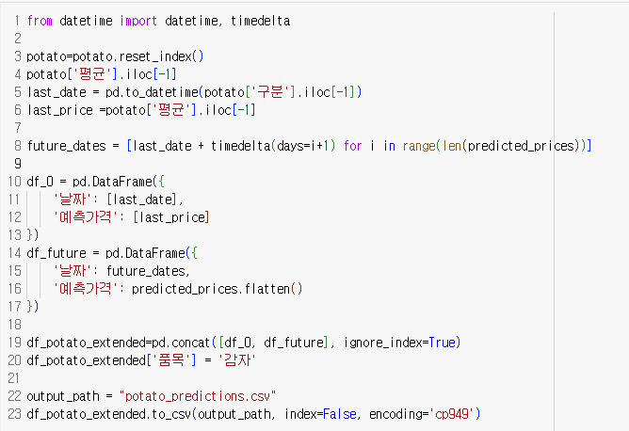
웹을 이용한 시각화
1단계
Python을 활용한 과거부터 미래 데이터
SARIMAX, LSTM 데이터 서버에 적재

Slide 22
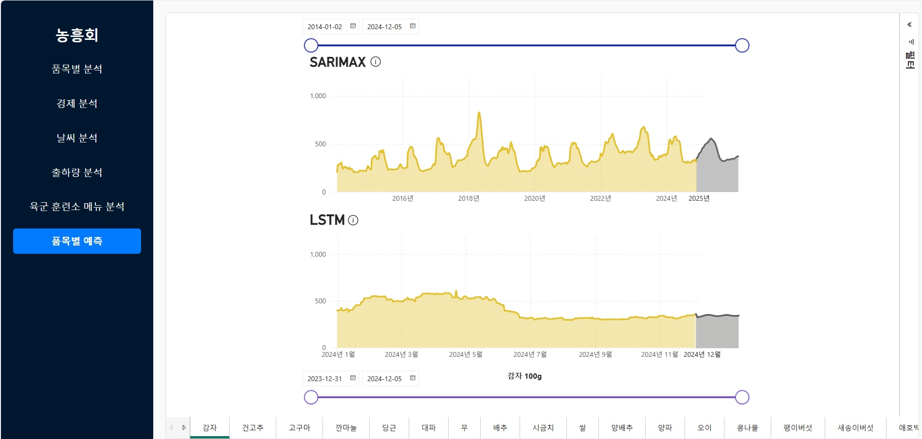
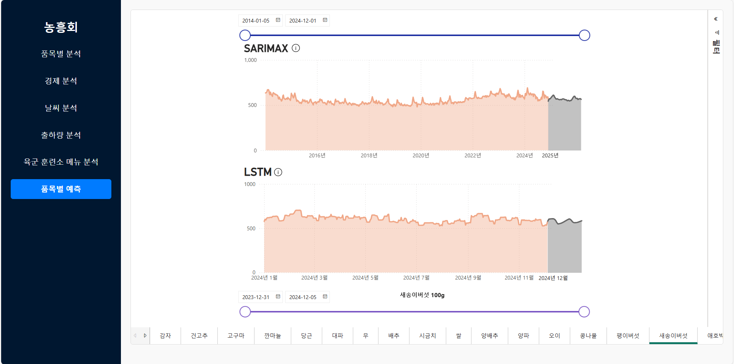
웹을 이용한 시각화
2단계
Power BI를 사용한 대시보드 생성.

Slide 23
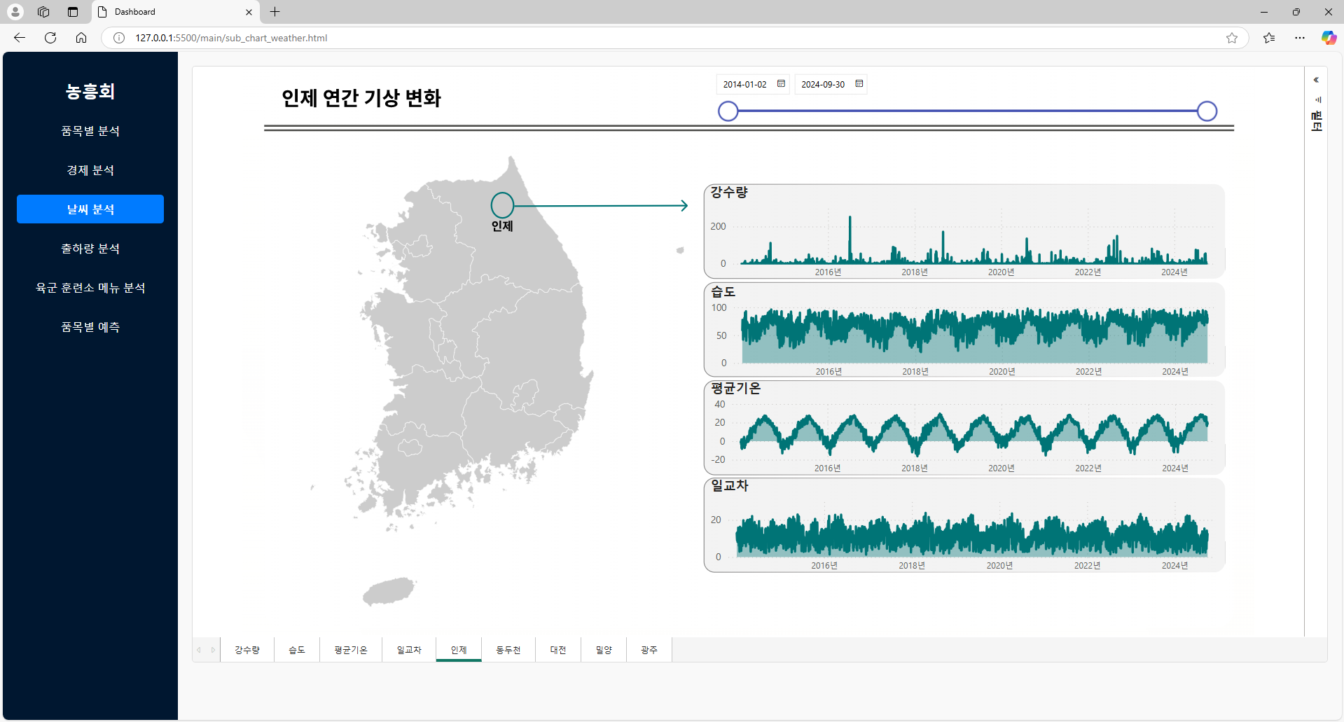
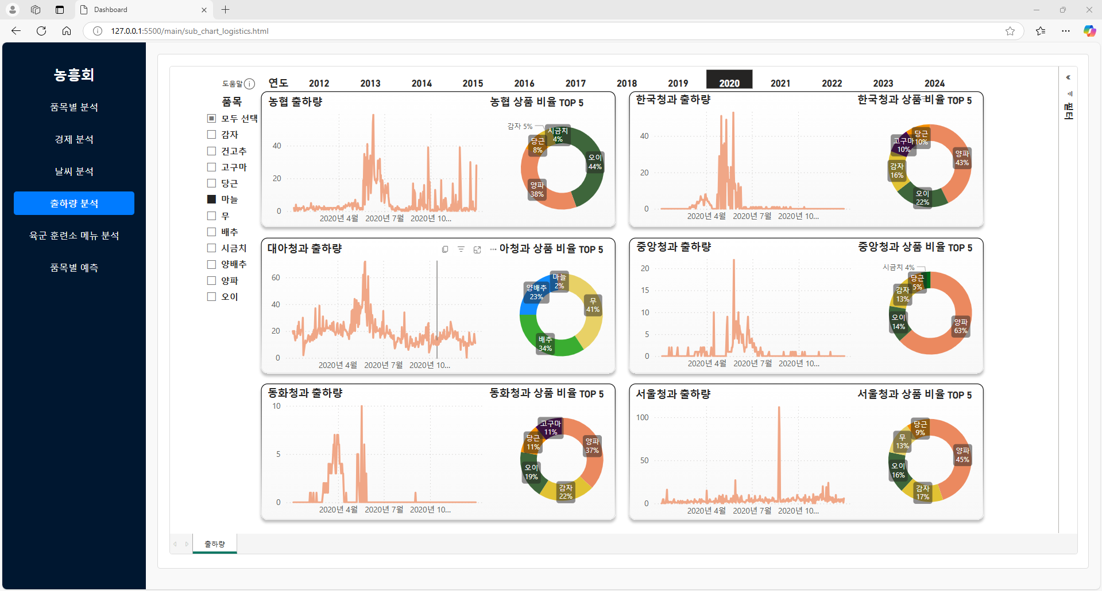
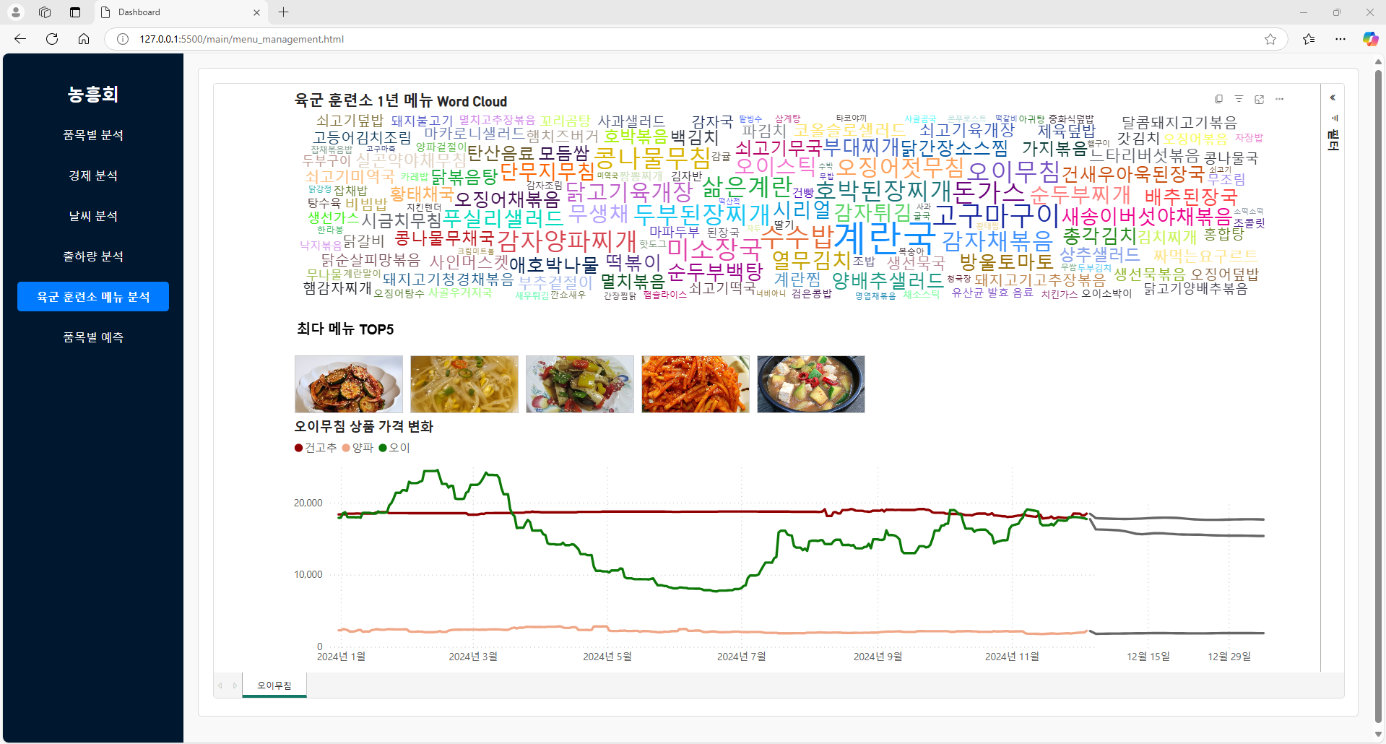
웹을 이용한 시각화
3단계
웹사이트에 Power BI 대시보드 출력
EX) 가격 추세, 날씨 상관관계,
예측 그래프

Slide 24
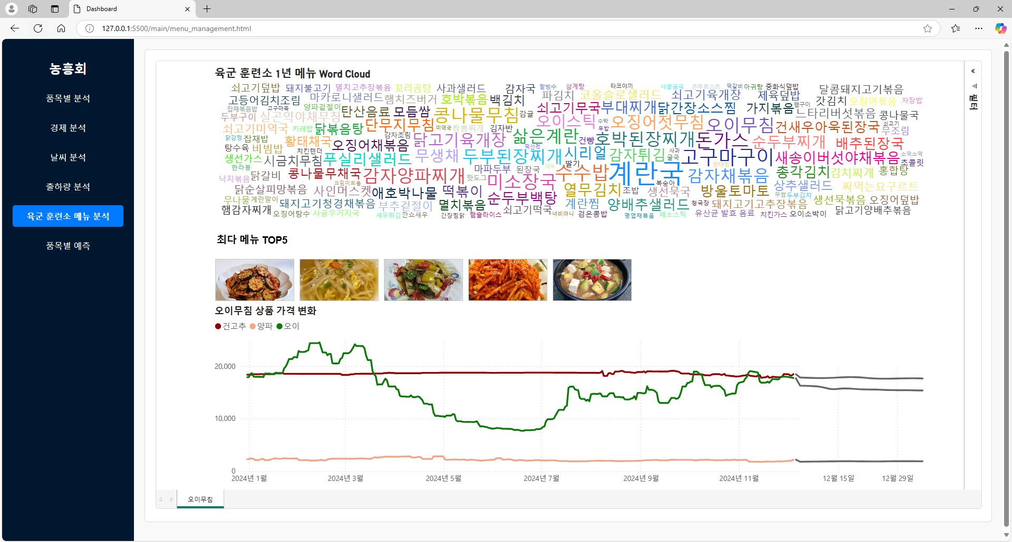
육군 훈련소 시각화
■ 1년간의 육군 훈련소 메뉴 워드 클라우드
■ 메뉴들 중 농산품이 주 재료인 음식 TOP 5 출력
■ 음식별 사용 재료 가격

Slide 25
성과
주요 기능
다양한 데이터 소스 통합 성공.
시계열 예측 모델 개발.
사용자 친화적인 웹 인터페이스 제작.
인사이트
국방 농산품 물자 조달에서 데이터 기반 의사결정의 가능성
군수 물자와 농산물의 유사성 활용

Slide 26
결론
1
2
3
국방 농산품 물류를 위한 데이터 기반 인사이트 제공
물자 가격 예측을 위한 예측 모델
의사결정을 위한 상호작용 시각화.

Slide 27
향후 과제
현재 모델은 기상 데이터와 출하량을 중심으로 학습 되어있지만, 향후에는 토양 상태 데이터, 재배 지역별 환경 데이터, 시장 유통 정보, 재배 작물의 품종 특성 데이터 등 추가적인 변수를 활용해 모델의 예측 정확도를 더욱 높일 계획입니다.
1
사용자 맞춤형 데이터 조회 기능을 추가해 지역, 작물, 시간대를 선택해 원하는 정보를 볼 수 있도록 개선할 계획입니다.
또한, 예측 데이터 다운로드 기능과 함께 인터렉티브 대시보드를 도입해 사용자가 특정 변수의 조정이 결과에 미치는 영향을 실시간으로 확인할 수 있도록 할 계획입니다.
2
농산품 중심으로 개발된 현재의 서비스에서 더 나아가 수산물과 축산물에 대한 데이터 분석 및 예측 서비스를 추가할 계획입니다. 이를 통해 군식단의 농산물 뿐만 아니라 수산물과 축산물 물자에 대한 실질적인 도움을 제공할 수 있는 종합 예측 플랫폼으로 확장하고자 합니다.
3

Slide 28
웹 시연

Slide 29
PART 5. 자체 평가 의견

Slide 30
아쉬운 점
데이터의 한계 및 기술적인 이슈
1
2
3
4
특정 환경 변수의 부족으로 가격과의 연관성이 낮음
갑작스러운 가격 급등 예측의 어려움
다양한 품목에 대한 하이퍼파라미터 최적화의 어려움
PowerBI와 JS의 연결 문제

Slide 31
개인 소감 (1)
윤찬열
이 프로젝트는 처음 주제를 정하는 것부터 쉽지 않았고, 중간에 계획했던 부분이 잘 진행되지 않아 힘든 순간도 있었습니다. 그러나 팀원들과 함께 다른 방법을 고민하고 수정해 가며 프로젝트를 마무리할 수 있었던 점이 매우 기뻤습니다. 초기 계획에서 벗어났지만, 새로운 방향을 찾아 문제를 해결하는 경험을 할 수 있어 매우 뜻깊었습니다.
홍동균
우여곡절이 많았지만 팀원들과 함께 해결해 나가는 과정이 뜻 깊었고, 이번 프로젝트를 통해 스킬 업과 협업 과정을 통해 여러 업무에 대한 이해도 함께 배울 수 있게 되어 좋았습니다.
권오윤
프로젝트를 수행하면서 어려움이 많았지만, 팀원들과 함께 협력하여 문제를 하나씩 해결해 나간 경험이 뜻깊었습니다. 또한, 프로젝트를 수행함으로써 프로젝트 업무에 대한 이해를 할 수 있어 좋았습니다.

Slide 32
개인 소감 (2)
정태빈
데이터도 부족하지만 이 분야에 대한 지식은 더 없어서 걱정이 많았습니다. 하지만 팀원들이 차근차근 결과물을 만들어가는 것을 보고 많이 배웠습니다. 맡은 역할을 잘 수행하기 위해 찾아보고 학습하면서 전반적인 프로젝트 업무에 대한 이해도가 올라간 것 같습니다.
이상윤
시계열 인공지능 예측은 생소한 분야였는데 이번 기회를 통해 접해볼 수 있었습니다. 시간이 더 있었으면 재배기간/재배지 날씨/수입량 등의 환경 변수들을 더 가공해서 가격 예측 정확도를 높여 볼 수 있었을 텐데 여의치 않아서 아쉽습니다

Slide 33
개인 소감 (3)
프로젝트를 진행하며 수많은 문제에 직면했지만, 이를 해결해 나가며 팀의 역량이 눈에 띄게 성장했음을 느낄 수 있었습니다. 문제 해결 과정에서 쌓은 경험과 배움은 단순한 기술적 성장을 넘어 협업의 중요성과 데이터 분석의 깊이에 대한 통찰을 얻게 해주었습니다. 물론, 시간이 조금 더 있었다면 더욱 정교하고 신뢰성 높은 예측 결과를 도출할 수 있었을 것이라는 아쉬움이 남지만, 지금까지의 여정 또한 큰 의미가 있다고 생각합니다.
이현동
부혁훈
여러 플랫폼들을 사용하고, 이를 연결해가는 과정에서 네트워크 및 서버 구조와 환경에 대해서 지식을 배웠고, 앞으로의 IT 생태계를 직접 구축함으로써 의미가 있었던 프로젝트였습니다. 서버 구축 담당이다 보니 먼저 시작해서, 팀원들이 서버를 좀 더 활용할 수 있었으면 좋았을 텐데, 짧은 시간 여건상 분석과 서버 구축이 동시에 시작해서 아쉬웠었습니다.

Slide 34
Q & A

Slide 35
감사합니다.
Thank You

